Slide 1
Город Самара
Поедешь с деньгами,уедешь с сувенирами☺

Slide 2
Сама́ра — город в Среднем Поволжье России. Административный центр Самарской области, образует муниципальное образование «городской округ Самара». Население — 1,2 млн человек (2012 год)[2], шестой по численности населения город России. В пределах агломерации (третьей по численности населения в России) проживает свыше 2,5 млн человек. Расположен на левом возвышенном берегу Волги напротив Самарской Луки, при впадении в неё реки Самары (отсюда название города). Крупный экономический, транспортный, научно-образовательный и культурный центр. Основные отрасли промышленности: машиностроение, нефтепереработка и пищевая промышленность[3]. Самара была основана по указу царя Фёдора в 1586 году как сторожевая крепость Самарский городок. С 1935 по 1991 годы город носил название Ку́йбышев[4]. Одни из символов города — это самая длинная в России набережная и самое высокое здание вокзала в Европе[5].

Slide 3
Расположение: Самара располагается на левом берегу Волги, между реками Самара и Сок; средняя часть Поволжья. Часовой пояс: 28 марта Самарское время перевели на Московское. До этого разница от столицы была +1 час.

Slide 4
Добро пожаловать в Самару! На данном сайте Вы сможете виртуально пройтись по самому интересному, что есть в красивейшем городе на Волге! Ежедневно сайт пополняется новой информацией и фотографиями. Вы сможете увидеть практически все храмы Самары, старинные дома и усадьбы великих людей, проживавших в них, насладиться видом на Волгу, пройтись по набережной, побывать в садах и парках города или посетить музеи и прочие достопримечательности! Надеюсь, Вам понравится данная виртуальная экскурсия и Вы станете нашим постоянным посетителем!

Slide 5
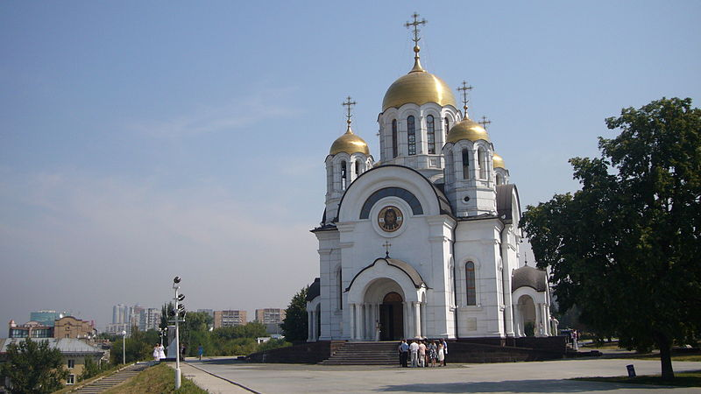
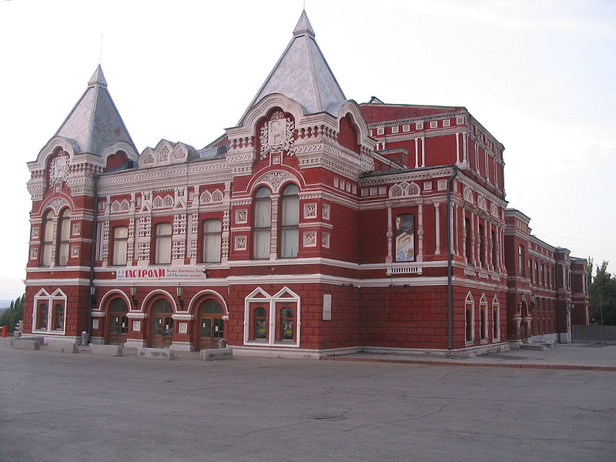
Струковский сад - старейший парк Самары, расположенный на берегу Волги
Постоянный пользователь. Моя Самара. Храм св. Георгия Победоносца
Самарский государственный экономический университет Samara state
ОАО "Жигулёвское пиво", Жигулевский пивоваренный завод, Самара (Россия

Slide 6
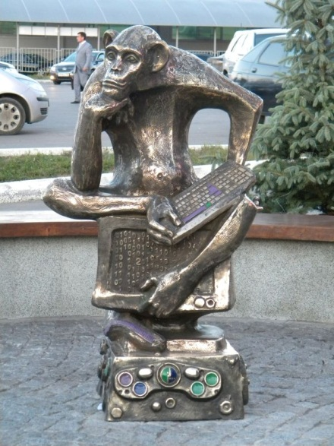
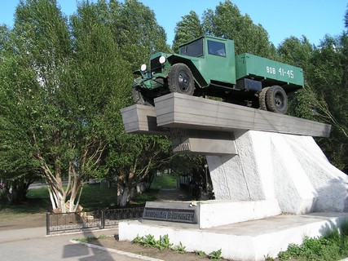
Самара, Московское шоссе, д.15. Mishael. Памятник БАНДЕРЛОГУ В.В.П
Девушка Ира - Самара
Памятник Высоцкому
Самара. На пересечении улиц 22-го Партсъезда и Красных Коммунаров

Slide 7
Монумент Славы 1971 Скульптор — П. Бондаренко, О. Кирюхин, Архитектор А. Самсонов. (пл. Славы) Один из главных символов города. Открыт 5 сентября 1971 года. На 40-метровом пьедестале — 13-метровая фигура рабочего, держащего в поднятых руках крылья. Памятник символизирует собой вклад самарцев в создание авиационной промышленности страны.

Slide 8
борельеф «Скорбящей Матери-Родине» 1971 Скульптор — Бондаренко П., Кирюхин О. Архитектор — Самсонов А. (пл. Славы)
Вечный огонь монумента был зажжен 5 сентября 1971 года — в год 30-летия начала Великой Отечественной войны в память о 225 тысячах уроженцах Куйбышева и Куйбышевской области, павших на полях сражений. Огонь горит в окружении пилонов, на которых высечены имена Героев Советского Союза и полных кавалеров орденов Славы.

Slide 9
Бюст конструктора Николая Кузнецова 2001 Архитектор Н. А. Красько, скульптор М. К. Аникушин (п. Управленческий, сквер им. Николая Кузнецова)
Николай Дмитриевич Кузнецов — советский генеральный конструктор авиационных и ракетных двигателей. Академик, действительный член АН СССР и РАН, дважды Герой Социалистического Труда, почетный гражданин г. Куйбышева(Самары). Открытие памятника 25 июня 2001 года, к юбилею.

Slide 10
Памятник Владимиру Высоцкому 2008 Скульптор — Михаил Шемякин (ул. Молодогвардейская ул.; Самарский Дворец спорта) Открытие памятника состоялось 25 января 2008 года в день 70-летия актёра и барда. Бронзовый памятник представляет собой многофигурную скульптурную композицию. в центре — фигура Высоцкого в роли Гамлета и с гитарой в руках. С правой стороны — фигура мужчины в плаще, олицетворяющая «чёрного человека» (о котором пел Высоцкий) и те губительные силы, что сопровождали его
по жизненному пути. Слева на фоне решетки — фигура надзирателя со связкой ключей. Ближе к центру — фигура женщины с лицом Марины Влади, символизирующая Возлюбленную и Музу Высоцкого. Высота памятника — 5 метров, площадь композиции — 25 кв. метров.

Slide 11
Памятник Святым равноапостольным братьям Кириллу и Мефодию
2001
Скульптор — Вячеслав Клыков
(Барбошина поляна, ул. Ново-Садовая, 260) Установлен у входа в храм святых Кирилла и Мефодия. Высота — около 5 метров, вес с постаментом — более 40 тонн

Slide 12
Памятный комплекс ракеты-носителя «Союз» 2001 Архитектор — В. Жукова и Александр Темников. (пересечение пр. Ленина и ул. Ново-садовой) Один из самых известных памятников в городе. Данная ракета производилась в Самаре.

Slide 13
Самолет-штурмовик Ил-21975 Скульптор — Игорь Фёдоров, архитектор — Алексей Моргун. (пересечение Московского ш. и пр. Кирова) Памятник трудовой и боевой славы куйбышевцев в годы Великой Отечественной войны ,

Slide 14
Официальная дата основания Самары 1586 год, когда по приказу царя Фёдора Иоанновича на левом берегу реки Волга, начали возводить крепость в излучине Самарской луки, которая в дальнейшем получила название Самарский городок. Целью строительства укреплённого городка была защита от набегов степных кочевников, а так же охрана речного пути от Казани до Астрахани. По поводу происхождения названия города Самара, как и у многих других русских городов, есть несколько версий, но самая распространённая та, что город был назван по имени реки Самара, на берегу которой и стоит славный город, что в переводе обозначает степная река. Руководил строительством крепости, по указу царя, князь Григорий Засекин. Крепость возводилась на месте нынешней Хлебной площади, стены укрепления и сторожевые башни были деревянные, с заостренными наверху брёвнами и бойницами для стрельцов, по форме она была вытянута вдоль реки и имела размеры 1,7 км. на 360 метров. К сожалению пожар уничтожил все тогдашние деревянные постройки и до нашего времени они сохранились только в архивных чертежах.

Slide 15
Со временем Самарский городок приобретает статус торгово-экономического центра на Волге и здесь активно ведётся торговля между купцами среднеазиатских стран и Российских представителей. Уже в 1600 году на базе Самарского городка была организована таможня, что позволило упорядочить ведение международной торговли. В 1670 году на Руси было народное восстание под руководством Степана Разина и жители Самары симпатизировали этому народному движению, так летом этого года они восторженно встречали приплывшие корабли с повстанцами. После подавления восстания в Самаре ещё долго ходили различные легенды и сказки по этому поводу.

Slide 16
В 1688 году Самарский городок был наделён статусом города и ему присвоено название Самара. В Петровские времена в 1708 году Самара стала девятым по счёту городом в составе Казанской губернии, а в 1719 была приписана уже к Астраханской губернии. Не прошло стороной жителей Самары и восстание под предводительством Емельяна Пугачёва, и Самара оказалась первым городом, перешедшим на сторону повстанцев в 1773 году. Везло жителям на различные волнения и смены власти, так в 1918 году, после революции, в Самаре усилиями повстанцев и участниками Чехословацкого корпуса, состоявших в основном из военнопленных австро-венгерской армии, была свергнута советская власть и установлено правление КОМУЧ (комитет бывших членов учредительного собрания). В этот момент была создана Российская республика, в которую вошли несколько губерний, а столицей республики стала Самара. Но и это правление продержалось у власти не долго, и уже в октябре этого же года войска красной армии, под командованием Гая и Василия Чапаева нанесли сокрушительные удары по Чешской армии и восстановили советскую власть в Самаре.

Slide 17
Было бы логично начать знакомство с Ж.Д. вокзала, так сказать ворота Самары. В 1935 году Самара была переименована в Куйбышев, в честь выдающегося революционного деятеля, тогда город уже представлял собой достаточно мощный экономический центр, который ещё более усилился с началом Великой Отечественной войны. В Самару (Куйбышев) были эвакуированы многие заводы с захваченных гитлеровцами территорий, а так же здесь разместились правительственные органы, некоторые военные управления, а так же наркомат иностранных дел и весь дипломатический корпус Советского Союза. Был создан и резервный штаб для Сталина, который ныне рассекречен и больше известен под названием бункер Сталина.

Slide 18
Внутренний интерьер вокзала. В послевоенные годы Самара (Куйбышев) ещё более активно развивается, сейчас это крупный промышленный, научный и культурный центр в России. Самара является мощным центром в сфере промышленности, особенно развиты отрасли металлообработки и машиностроения, авиационная и космическая промышленность. По численности населения Самара занимает 6-е место среди городов РФ. В январе 1991 года городу было возвращено историческое название Самара, всё стало на свои места. Итак, давайте посмотрим на современный облик Самары, прогуляемся по её улочкам, посмотрим самые яркие достопримечательности и символы города, а так же интересные и узнаваемые памятники.

Slide 19
Ж.Д. вокзал необычно высокий, вид на пути со смотровой площадки.

Slide 20
Привокзальная площадь.

Slide 21
Торгово-офисный центр «Вертикаль» 27 этажей.

Slide 22
Жилой комплекс «Ладья», уютно расположившийся на берегу Волги.

Slide 23
Речной порт в Самаре.

Slide 24
Ещё один символ Самары – стела «Ладья», установлена в честь 400-летия Самары, Октябрьская набережная.

